Slide 1
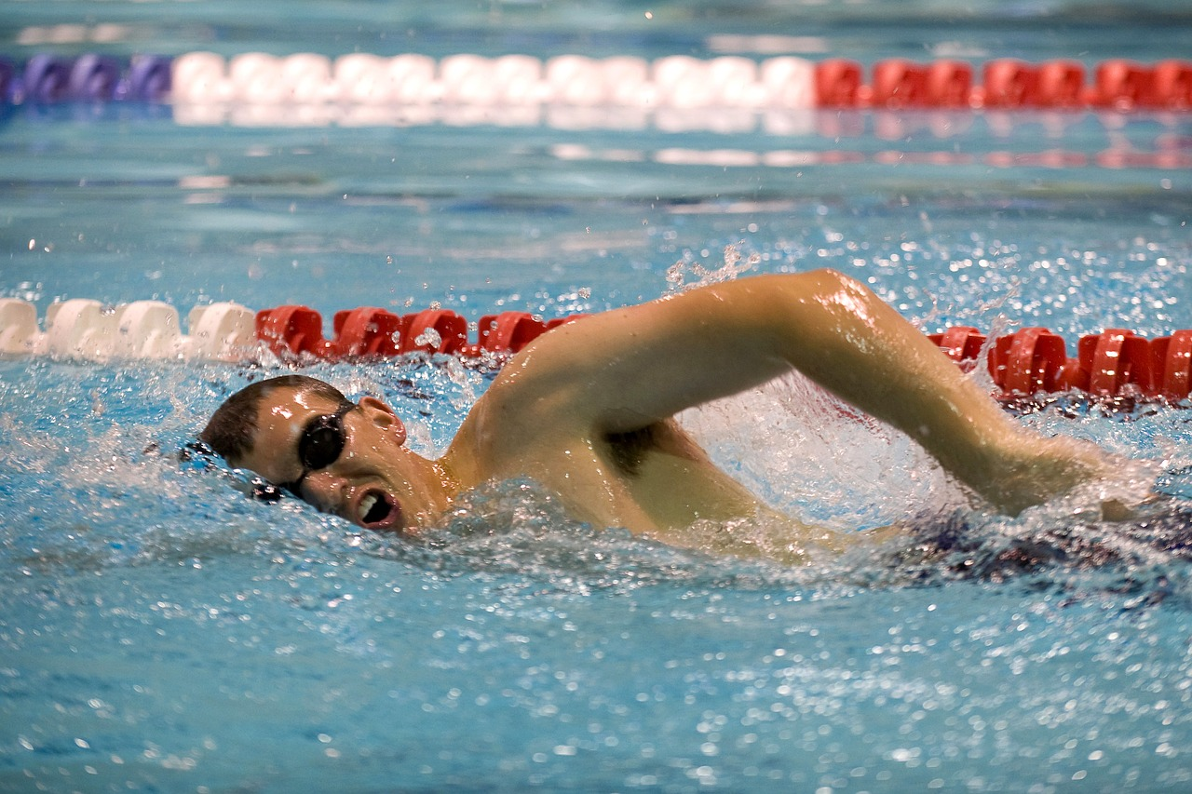

Tujuan pembelajaran:
Pelajaran 8
Memahami hakikat dan manfaat renang.
Memahami aktivitas pembelajaran renang gaya bebas.
Memahami dan mempraktikkan posisi badan renang gaya bebas.
Memahami dan mempraktikkan gerakan kaki dan lengan renang gaya bebas.
Memahami dan mempraktikkan pengambilan napas renang gaya bebas.
Memahami dan mempraktikkan koordinasi gerakan renang gaya bebas.
Aktivitas Air

Slide 2
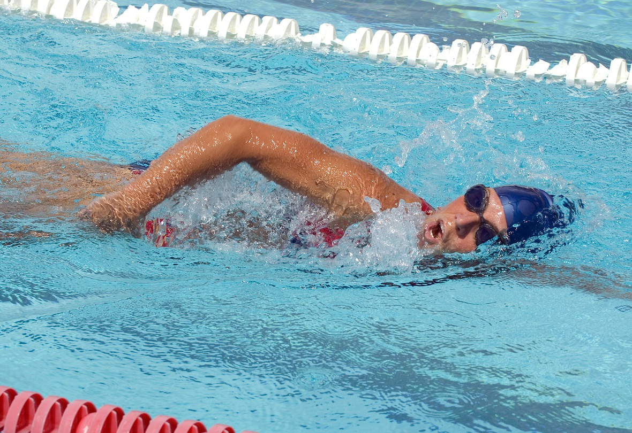
A. Hakikat Renang
Pengertian Renang
Gerakan pada olahraga renang sangat berbeda dengan olahraga lainnya. Perenang yang bergerak di air dalam posisi horizontal di bawah pengaruh daya tarik bumi dikurangi oleh daya tekan air ke atas.

Slide 3
Manfaat Renang
Pegaruh renang terhadap tubuh
Meningkatkan fungsi peredaran darah
Meningkatkan fungsi pernapasan
Memperkuat otot
A
B
Pengaruh renang terhadap psikologis (kejiwaan)
Secara psikologis, berenang dapat meningkatkan keberanian dan rasa percaya diri.

Slide 4
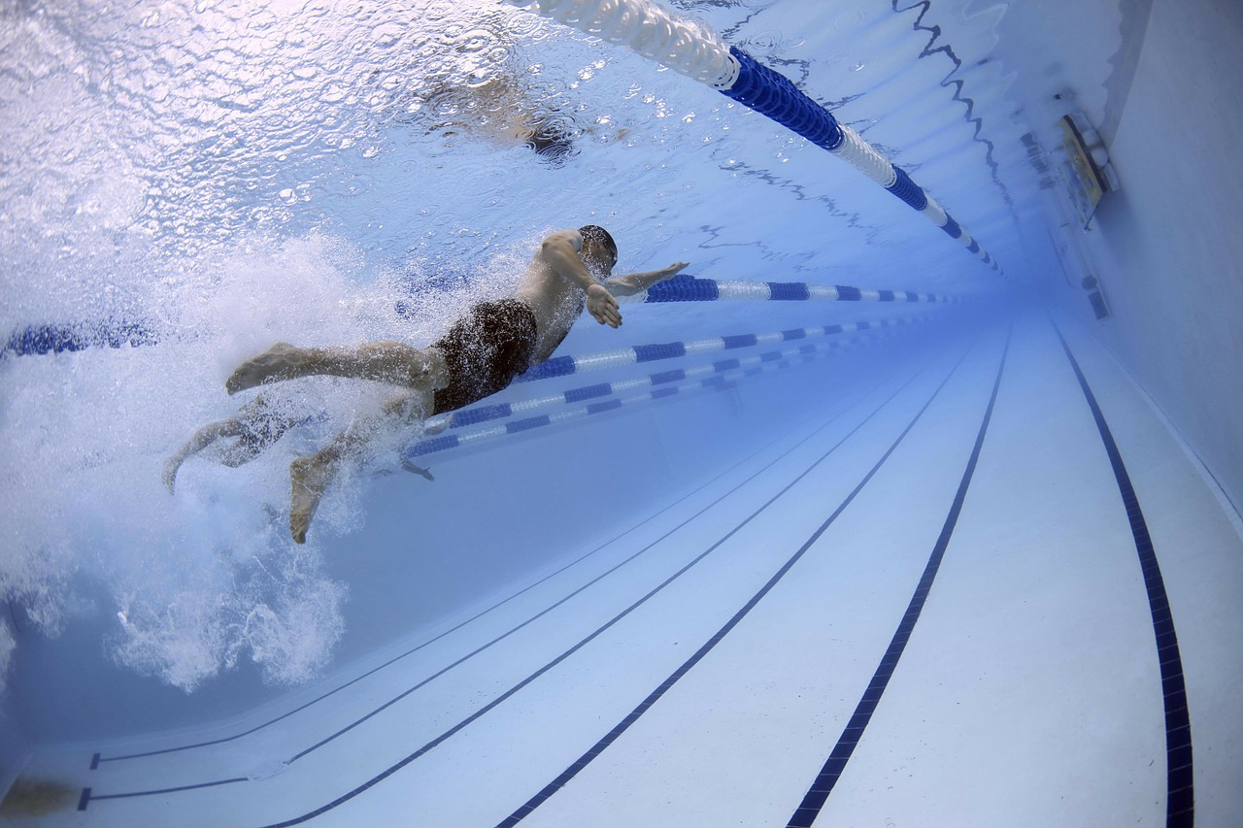
B. Aktivitas Pembelajaran Renang Gaya Bebas
Cabang olahraga renang mempunyai gaya-gaya tertentu, di antaranya gaya bebas. Gaya ini menyerupai cara berenang seekor hewan. Oleh sebab itu, gaya ini disebut gaya “crawl”, yang artinya merangkak.

Slide 5
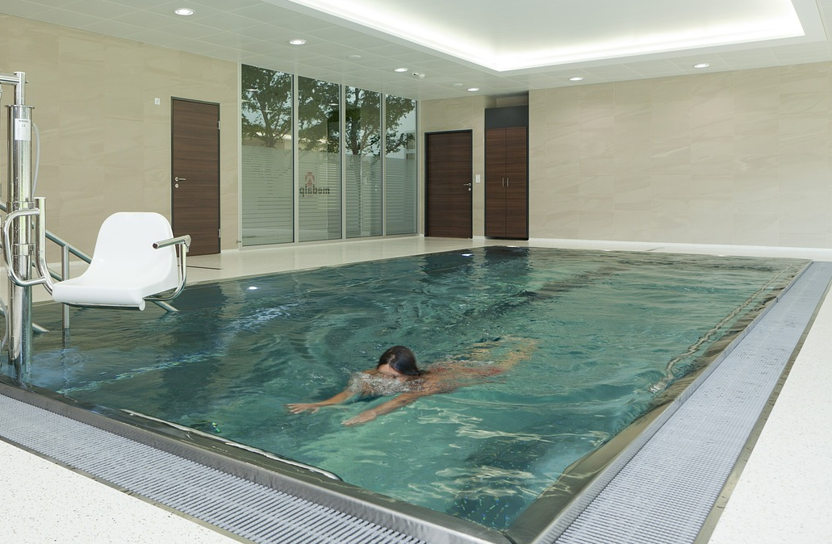
Aktivitas Pembelajaran Posisi Badan Renang Gaya Bebas
Aktivitas pembelajaran terapung telungkup
Berdiri dengan kedua lengan di samping badan
Ambil napas sedalam-dalamnya, lalu bungkukkan badan ke depan.
Masukkan muka ke air sampai kedua telinga tertutup air.
Kedua tangan turun dari paha ke betis.
Lakukan sikap terapung dengan posisi kedua lengan dan tungkai menggantung.
Angkat kepala ke atas agar kedua kaki menyentuh lantai.

Slide 6
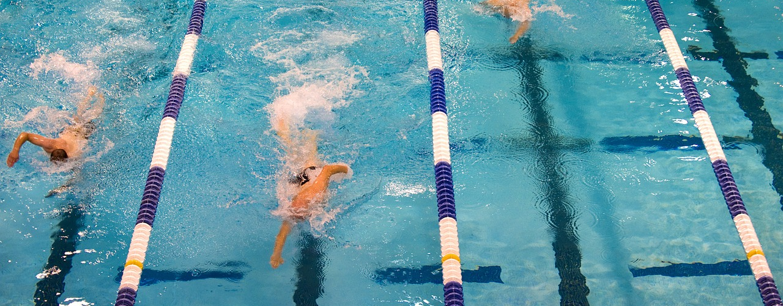
Aktivitas Pembelajaran Gerakan Kaki Renang Gaya Bebas
Gerakan kaki pada renang gaya bebas berperan sebagai tenaga pendorong atau penggerak, terutama sebagai pengatur keseimbangan tubuh.

Slide 7
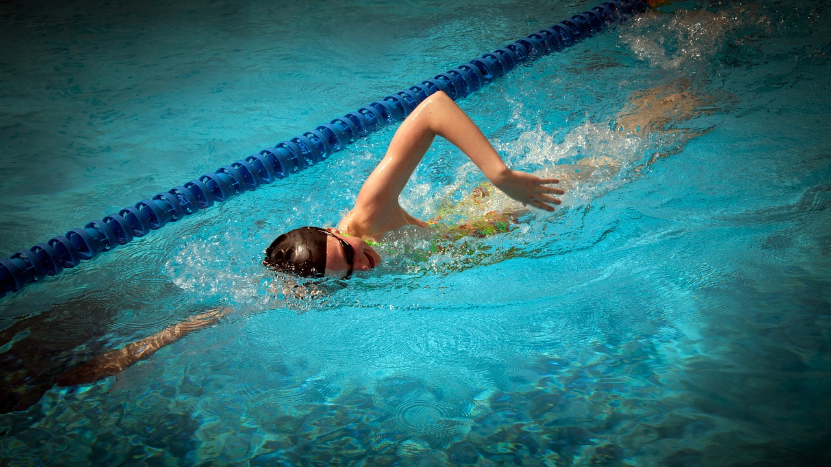
Aktivitas Pembelajaran Gerakan Lengan Renang Gaya Bebas
Gerakan lengan pada renang gaya bebas berperan sebagai tenaga pendorong atau penggerak di samping sebagai pengatur keseimbangan tubuh.

Slide 8
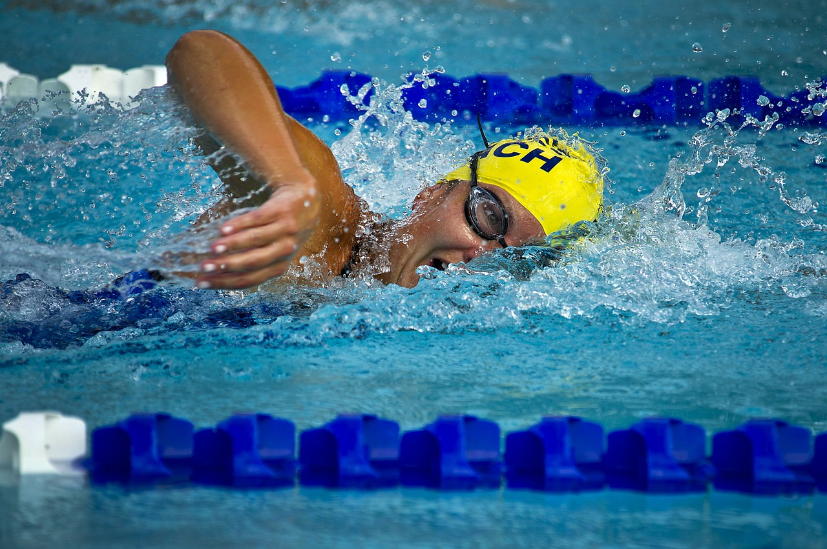
Aktivitas Pembelajaran Pengambilan Napas Renang Gaya Bebas
Pernapasan dilakukan dengan memutar kepala ke kiri atau ke kanan.
Gerakan dilakukan bersamaan ketika lengan searah dengan arah putaran kepala berada di belakang samping tubuh.
Latihan dikombinasikan dengan gerakan lengan agar dapat mengatur irama pengambilan napas.
Pengambilan udara dilakukan dengan mulut untuk menghindari masuknya air ke hidung.

